Slide 1
Осмотр кожа, ногтей, волос

Slide 2
Name the skin layers
Эпидермис
Дерма
Подкожный слой

Slide 3
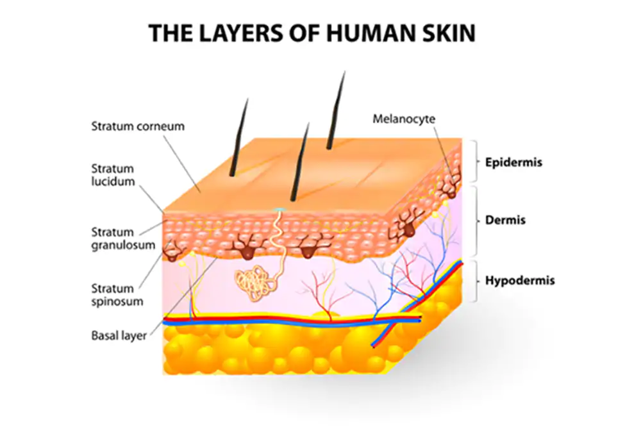

Slide 4
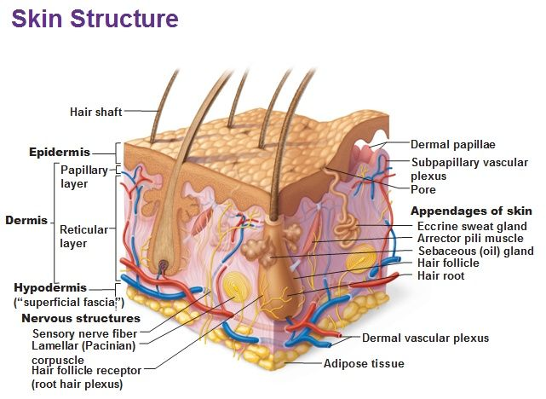

Slide 5
Назовите клетки кожи и особенности структур

Slide 6
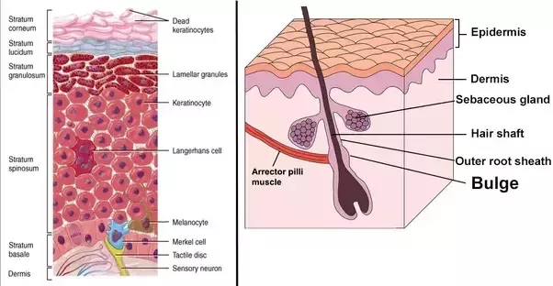
Назовите клетки кожи и особенности структур

Slide 7
Назовите основные функции и кожного покрова

Slide 8
Какая функция кожного покрова?
Баррьерная | Против химикатов, частиц, микробы, ультрафиолет радиация, механических травм, против потери биологических жидкостей | Двигательная | Обеспечивает поверхность для захвата
Гомеостаз | Регуляция температуры тела | Метаболическая | Участие в рбразование витамина Д
Чувствительная | Осязание Температура Давление Боль | Иммунная | Аванпост для иммунных клеток
 |  | Психологическая | Половое влечение Самооценка

Slide 10


Slide 11
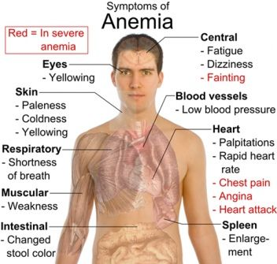

Slide 12
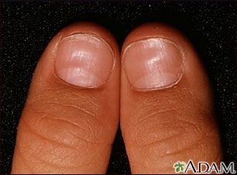
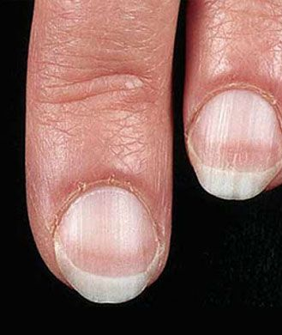
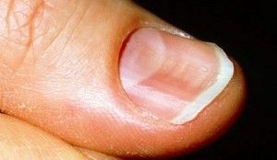

Slide 13
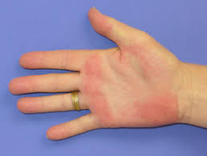
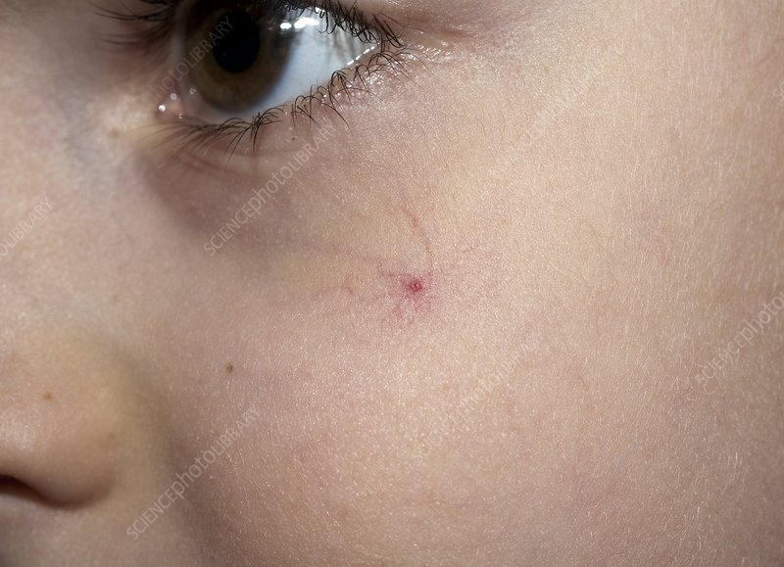
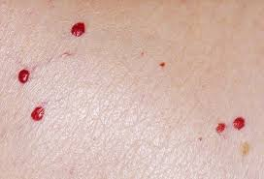
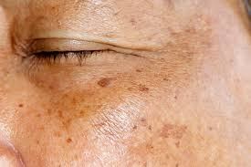
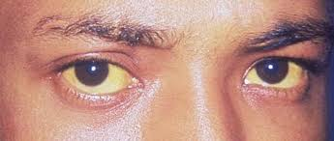

Slide 14
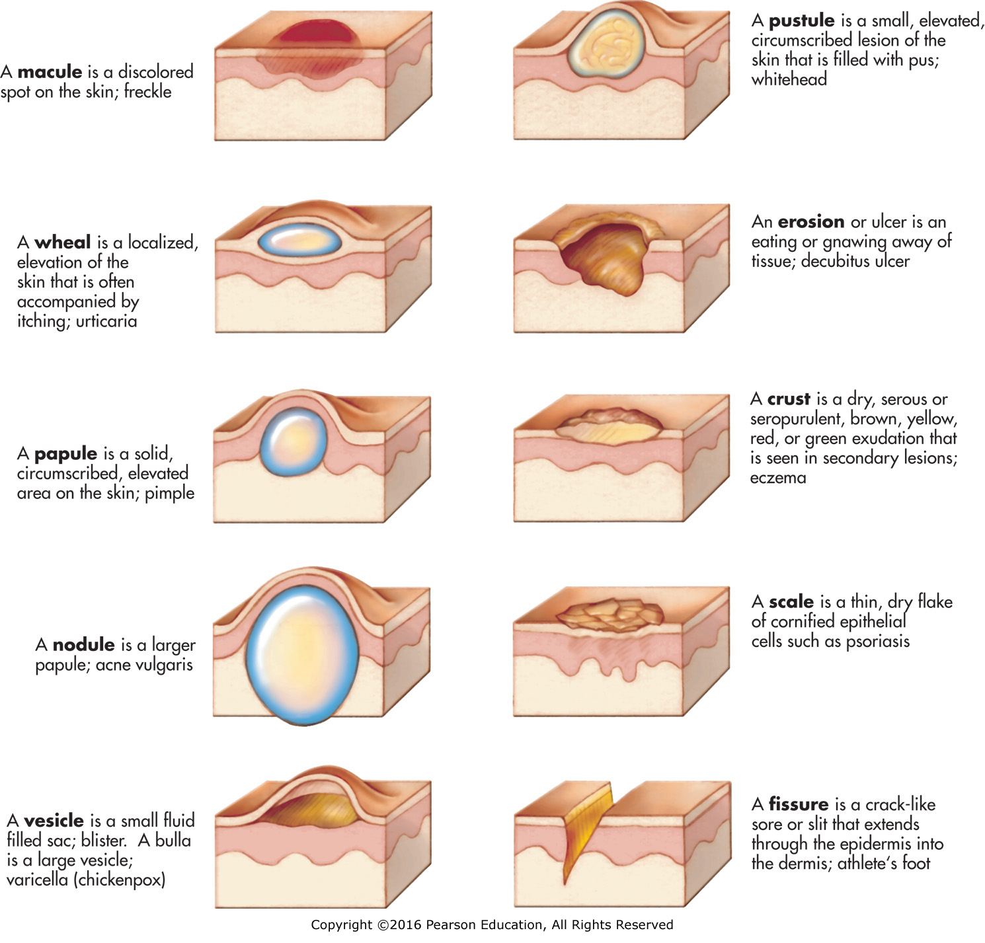

Slide 15
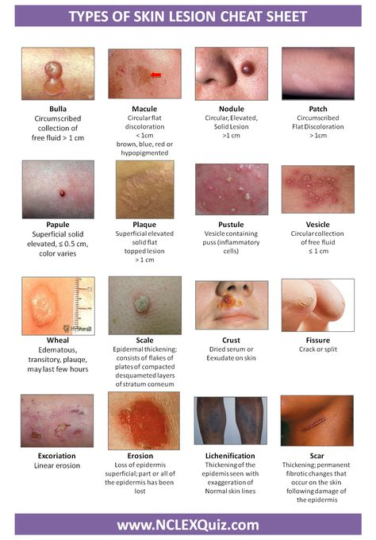

Slide 16
Поражение кожи
Локализация
Зуд
Размер
Форма
Цвет
Смена границ
Пространственные взаимосвязи: поражения сливаются или раздельны?

Slide 17
Обязательный осмотр
Ногти на руках и ногах
Кожа головы, особенно линия роста волос
Слизистая оболочка: глаза (конъюнктива) губы и рот горло

Slide 18
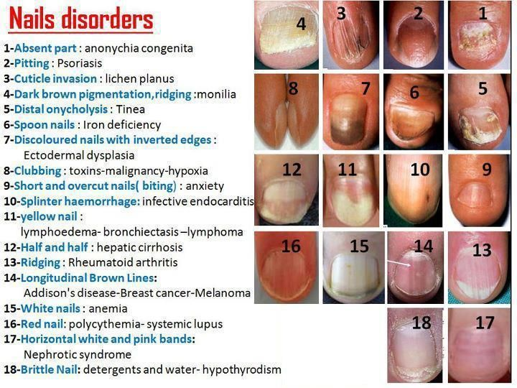
Nails

Slide 19
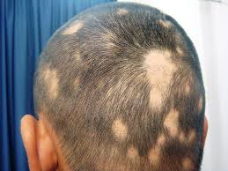
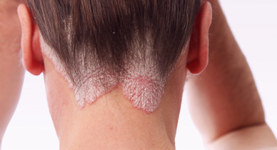
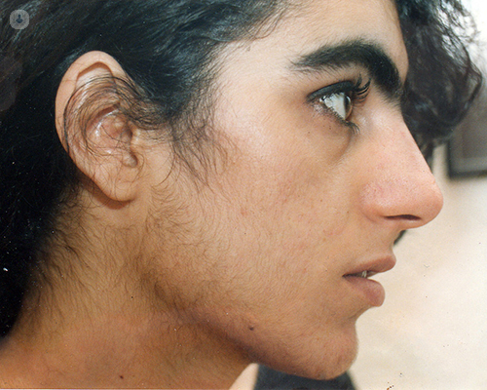
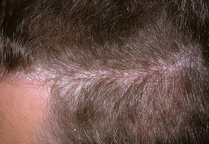

Slide 20
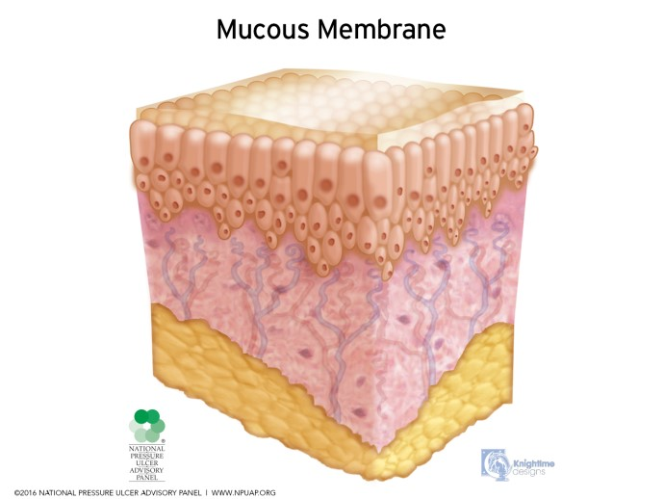

Slide 21
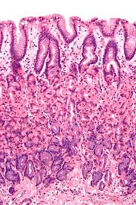

Slide 22
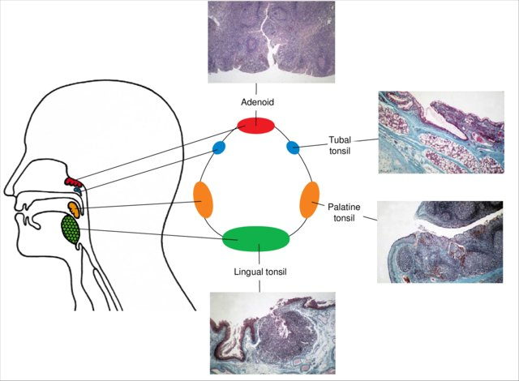

Slide 23
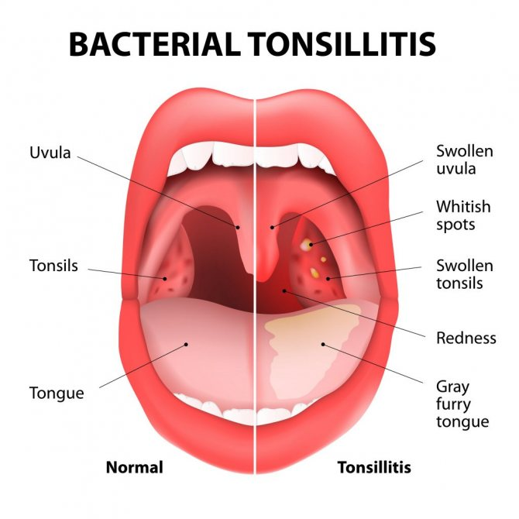

Slide 24
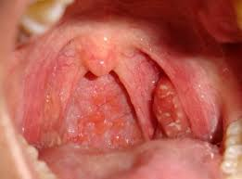
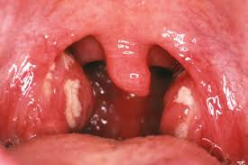
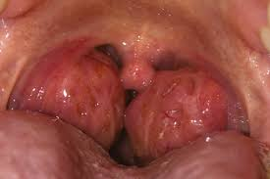

Slide 25
